Slide 1
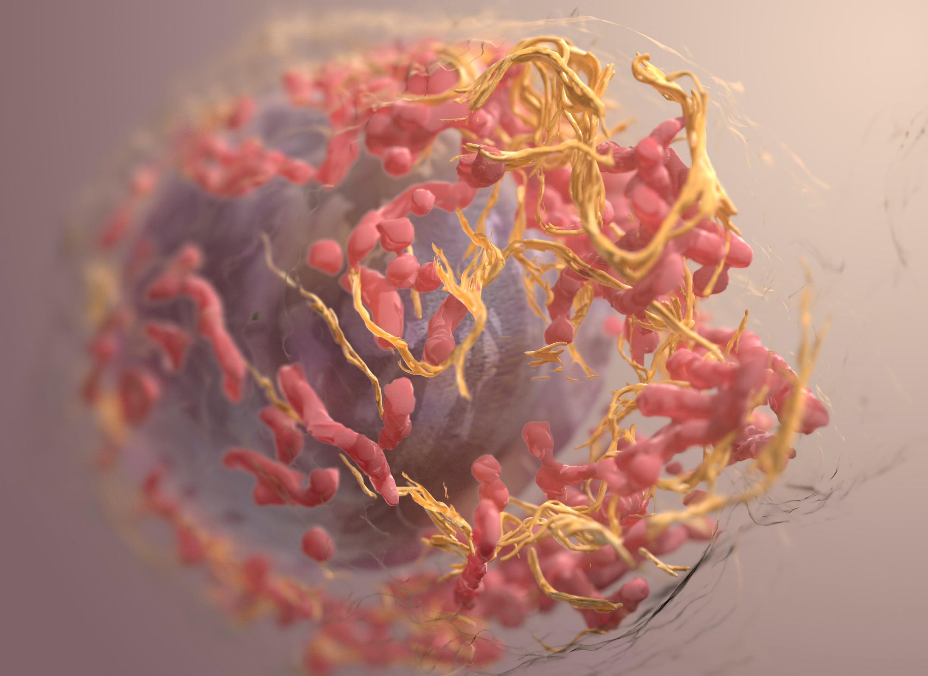


Syöpätaudit
Kuva : Unsplash.com: National Cancer Institute

Slide 2
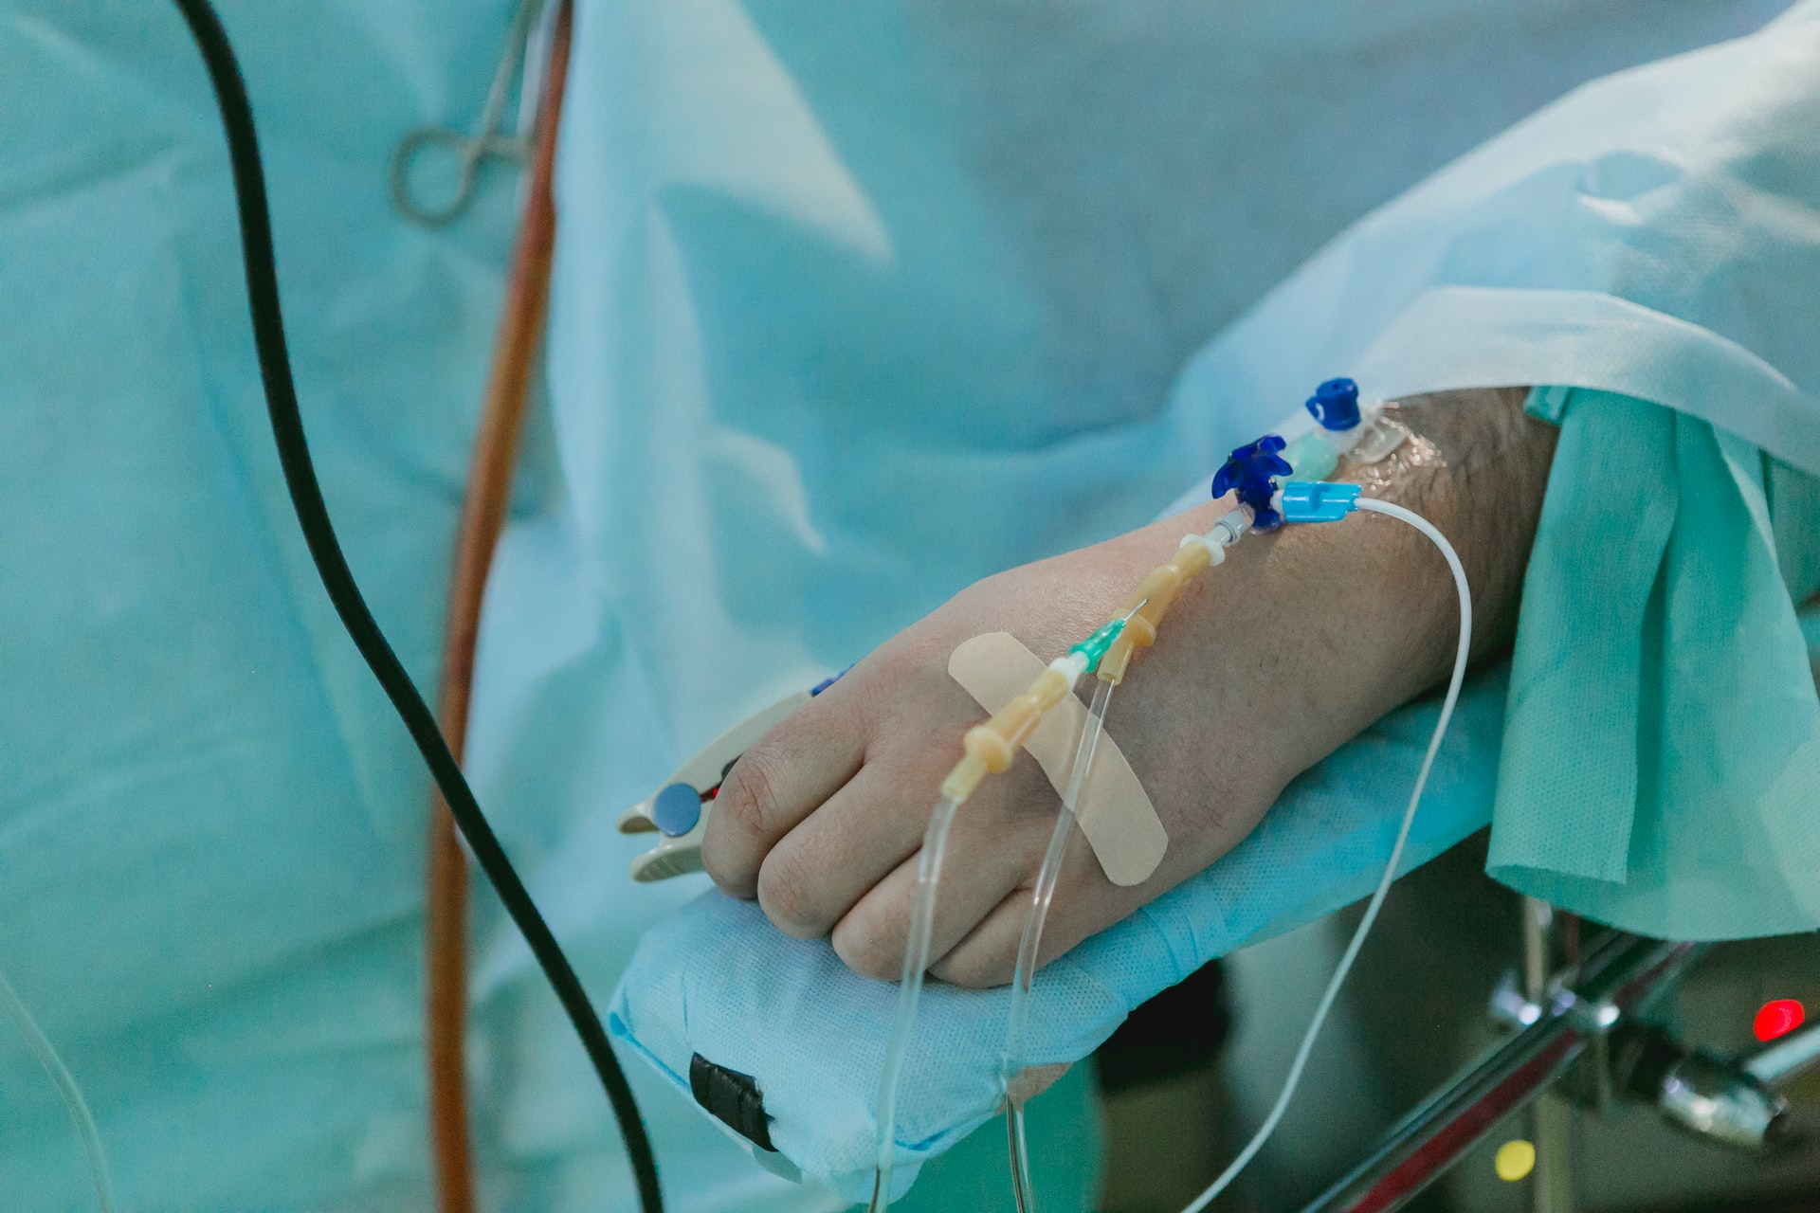
Syöpä
yleisnimi sairauksille, jossa esiintyy pahanlaatuisia kasvaimia
Syöpäsolut lisääntyvät hallitsemattomasti ja pystyvät leviämään muualle elimistöön.
Syöpäsairauksia on noin 2000.
Väestön ikääntyessä syöpien ilmaantuvuus kasvaa.
Yksi yleisimmistä kuolinsyistä, etenkin niissä maissa, joissa eliniänodote on korkea.
Suomessa
joka 3. sairastuu jossain elämänsä vaiheessa
uusia tapauksia noin 30 000 vuodessa
2. yleisin kuolinsyy
hoitojen avulla 2/3 paranee
Kuva: Unsplash.com Olga Kononenko

Slide 3
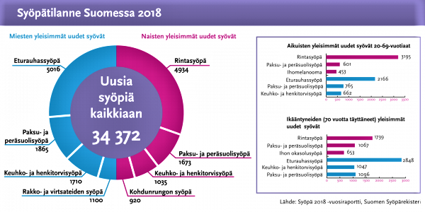

Slide 4
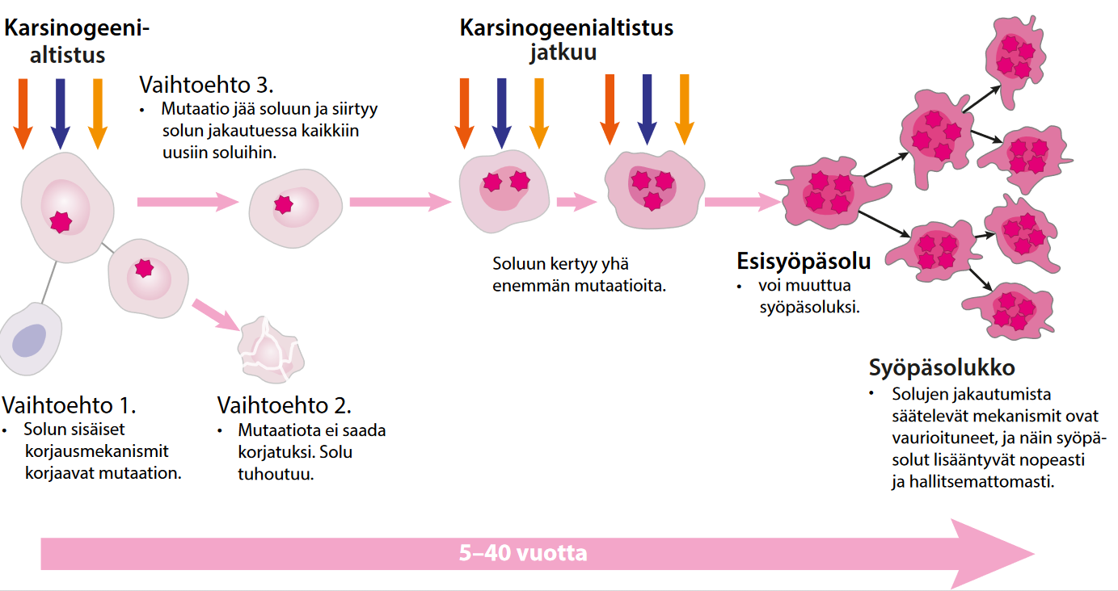
Syövän synty

Slide 5
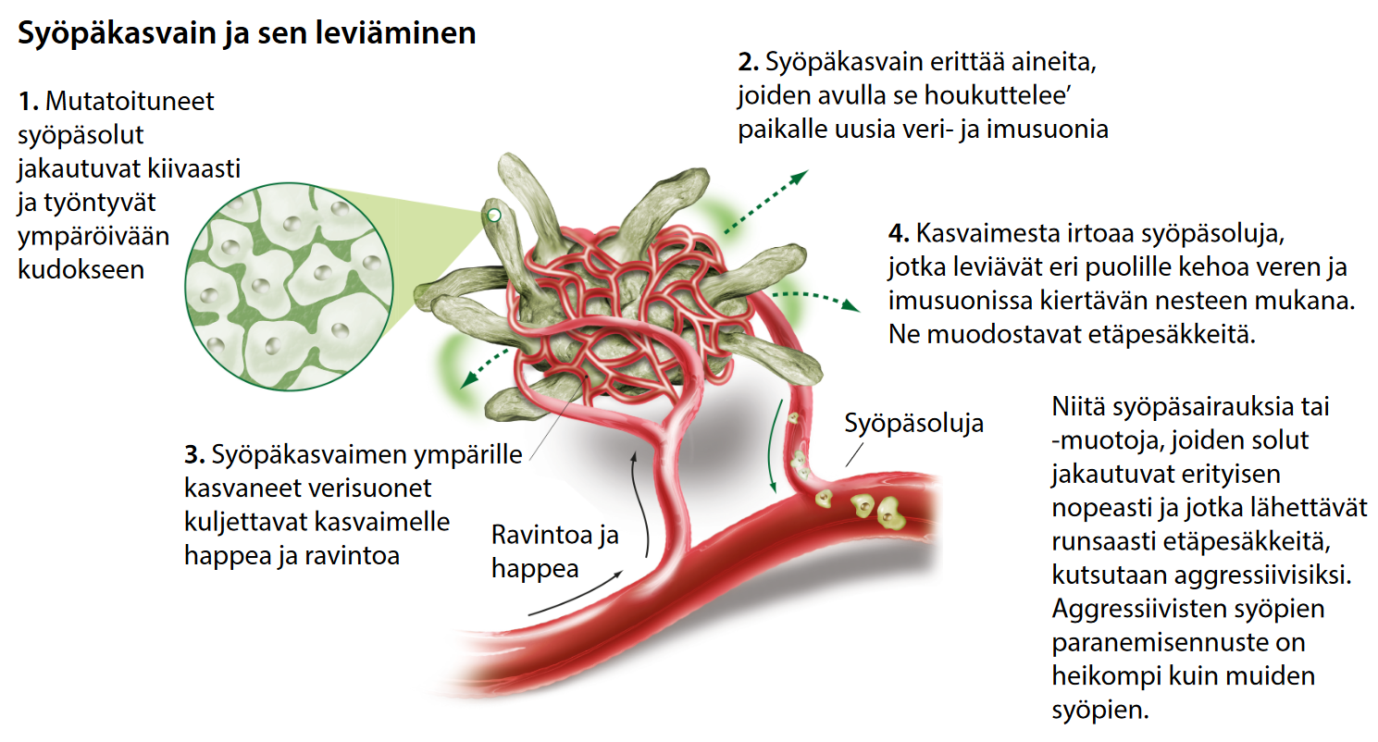

Slide 6

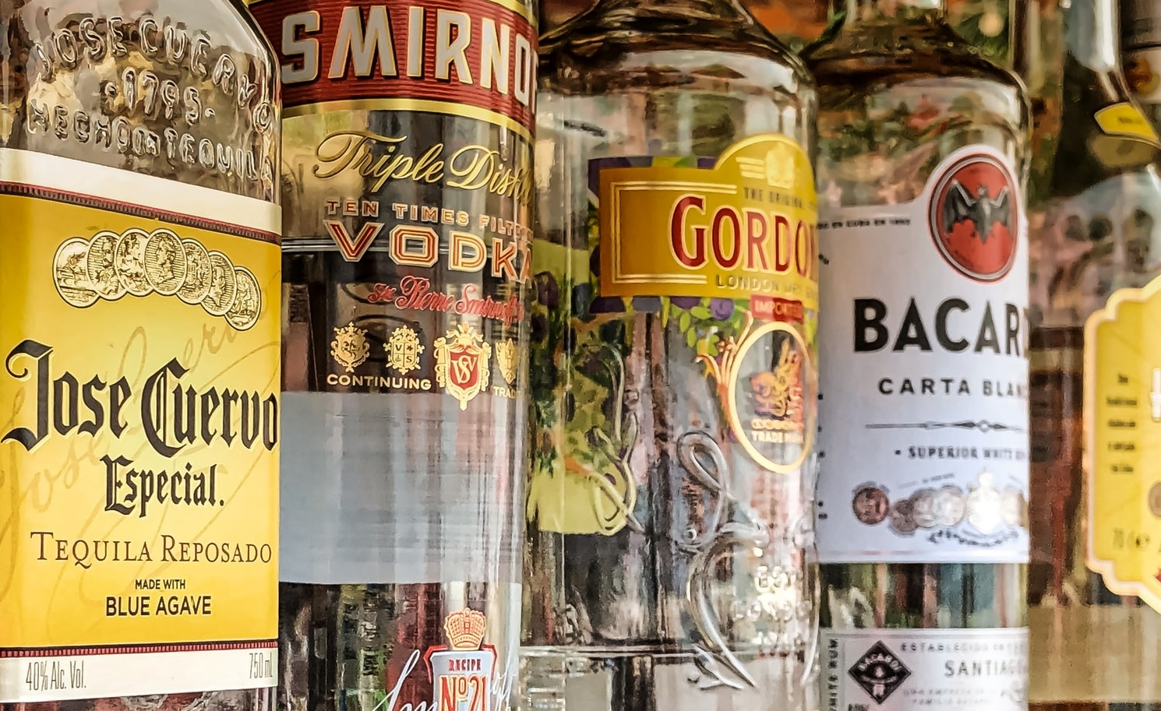
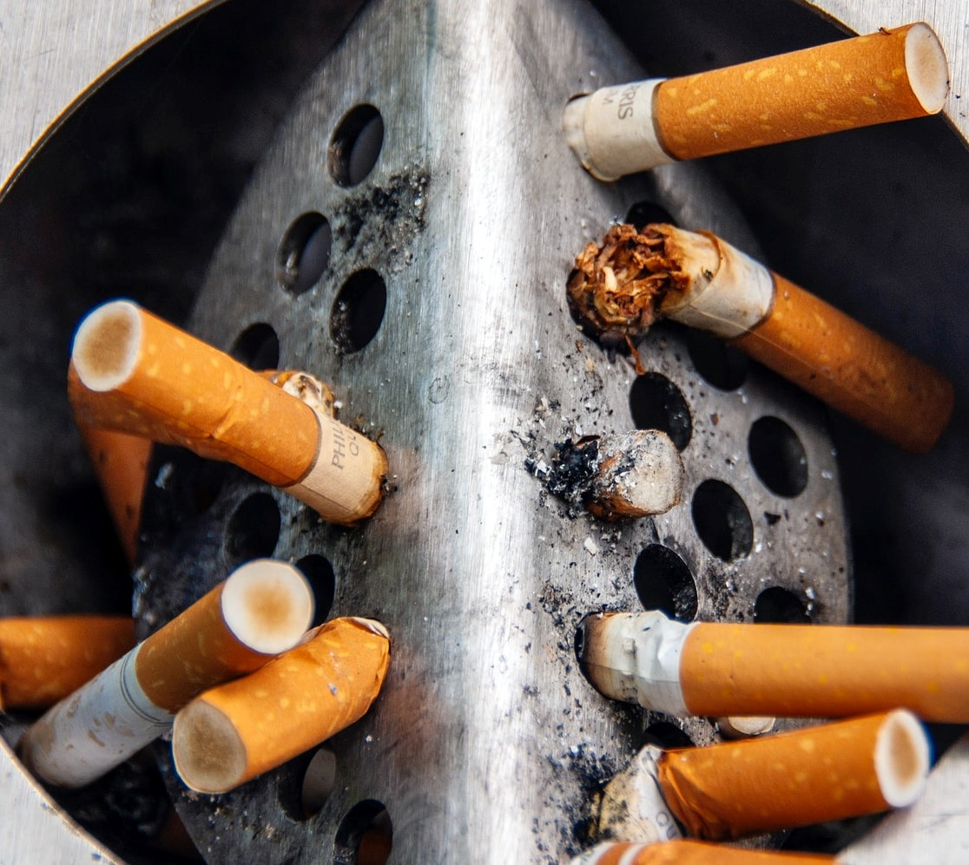
Esimerkkejä syövän todennäköisyyttä lisäävistä tekijöistä
YKSILÖN SISÄISET TEKIJÄT
Ikä
Sukupuoli
Ihotyyppi
Vanhemmilta perityt geenivirheet
ELINTAVAT
Tupakointi ja nuuskan käyttö
Alkoholi
Auringonotto ja ihon palaminen
Runsas punaisen lihan syönti
Grillatessa syntyvät PAH-yhdisteet
ELINYMPÄRISTÖN ALTISTEET
Ilman pienhiukkaset
Passiivinen tupakointi
Radon
TYÖYMPÄRISTÖN ALTISTEET
Asbesti
Monet kemikaalit
Radioaktiiviset materiaalit
Röntgensäteily
ERÄÄT BAKTEERIT JA VIRUKSET
Helikobakteeri (mahalaukun syöpä)
Sukuelinten papilloomavirukset HPV (kohdunkaulan syöpä)
Hepatiittivirukset HBV ja HCV (maksasyöpä)
JOTKUT LÄÄKEAINEET
Hormonivalmisteet
Immuunipuutostilaa aiheuttavat lääkkeet
Kuva: Unsplash.com Vlad
Kuvat: Unsplash.com Andreas M ja Robert Ruggiero

Slide 7
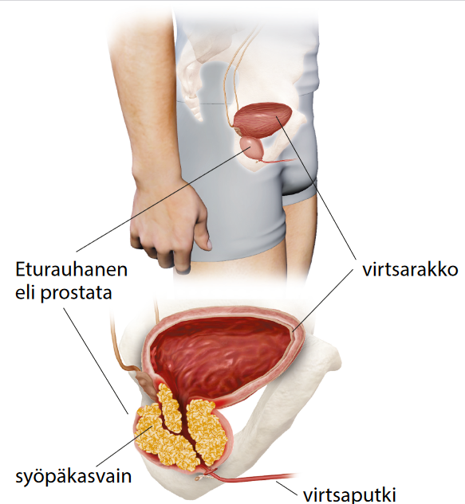
Eturauhassyöpä on miesten yleisin syöpäsairaus
Yleisyys
Noin 5 000 miestä/vuosi
Alle 50-vuotiailla harvinainen
Yleinen yli 70-vuotialilla
Riskitekijöitä
Perinnöllinen alttius
Tupakointi
D-vitamiinin saannin vähäisyys
Ennaltaehkäisy
PSA-testi (ei kuulu lakisääteiseen seulontaohjelmaan)
säännöllinen liikunta ja ruokasuositusten noudattaminen
Oireet
alkuvaiheessa ei oireita; myöhemmin tihentynyt virtsaamisen tarve ja virtsaamisvaikeudet
Hoito
etenee tavallisesti hyvin hitaasti, aina hoitoa ei tarvita
sädehoito, leikkaus
paranemisennuste on hyvä

Slide 8
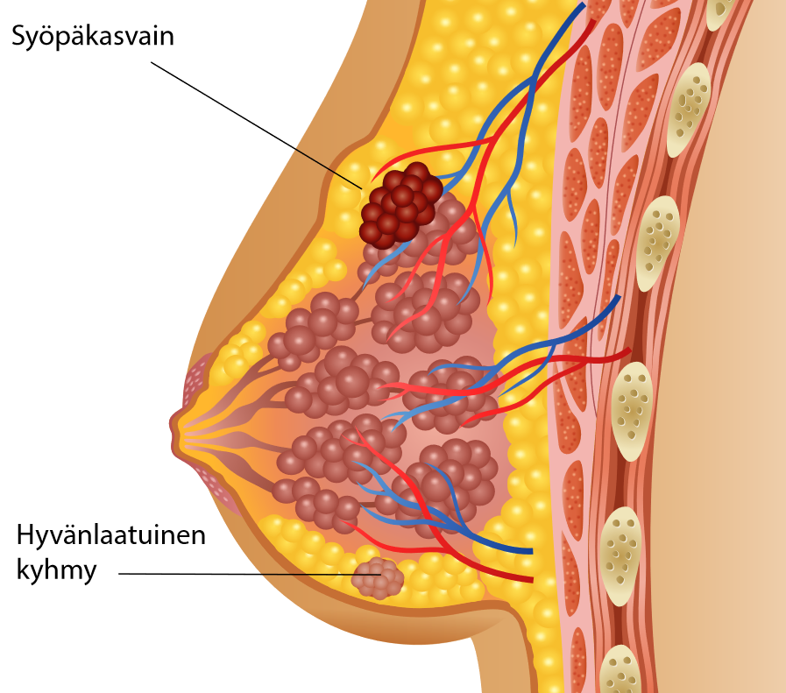
Rintasyöpä on naisten yleisin syöpäsairaus
Yleisyys
lähes 5 000 naista/vuosi ja 20 miestä/vuosi
yli puolet todetaan vaihdevuosi-iän ohittaneilla naisilla
Riskitekijöitä
eräissä rintasyöpämuodoissa perimällä suuri vaikutus
lihavuus
runsas alkoholinkäyttö
hyvin nuorena alkaneet kuukautiset ja myöhäinen vaihdevuosien alkamisikä
lapsettomuus
pitkäaikainen hormonikorvaushoito
Ennaltaehkäisy
lakisääteinen, vapaaehtoinen mammografiaseulonta kaikille 50–69 -vuotiaille naisille joka toinen vuosi
painonhallinta
Oireet
kyhmyt rinnassa tai kainalossa
nännistä vuotava neste
Hoito
paranemisennuste on hyvä
leikkaus, sädehoito

Slide 9
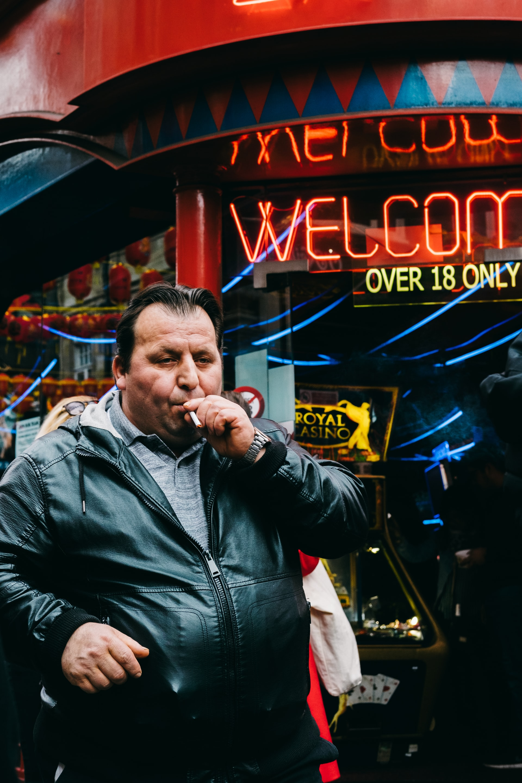
Keuhkosyöpä on maailman yleisin syöpäsairaus
Yleisyys Suomessa
3. yleisin syöpäsairaus, miehillä noin 1 700/v ja naisilla 1 000/v
Riskitekijöitä
90 % keuhkosyövistä aiheutuu tupakoinnista
altistuminen radonille, asbestille tai ilmansaasteille
Ennaltaehkäisy
tupakoimattomuus
asuntojen ja työpaikkojen radonmittaukset
asbestin käytön kieltävä laki, vanhojen talojen asbestikartoitukset
toimenpiteet ilmansaasteiden vähentämiseksi
Oireet
pitkään oireeton, yskä, veriset yskökset, hengenahdistus, kipu, toistuvat keuhkotulehdukset
Hoito
leikkaus, sädehoito, lääkehoito
paranemisennuste on usein heikko
Kuva: Unsplash.com Jay Clark

Slide 10
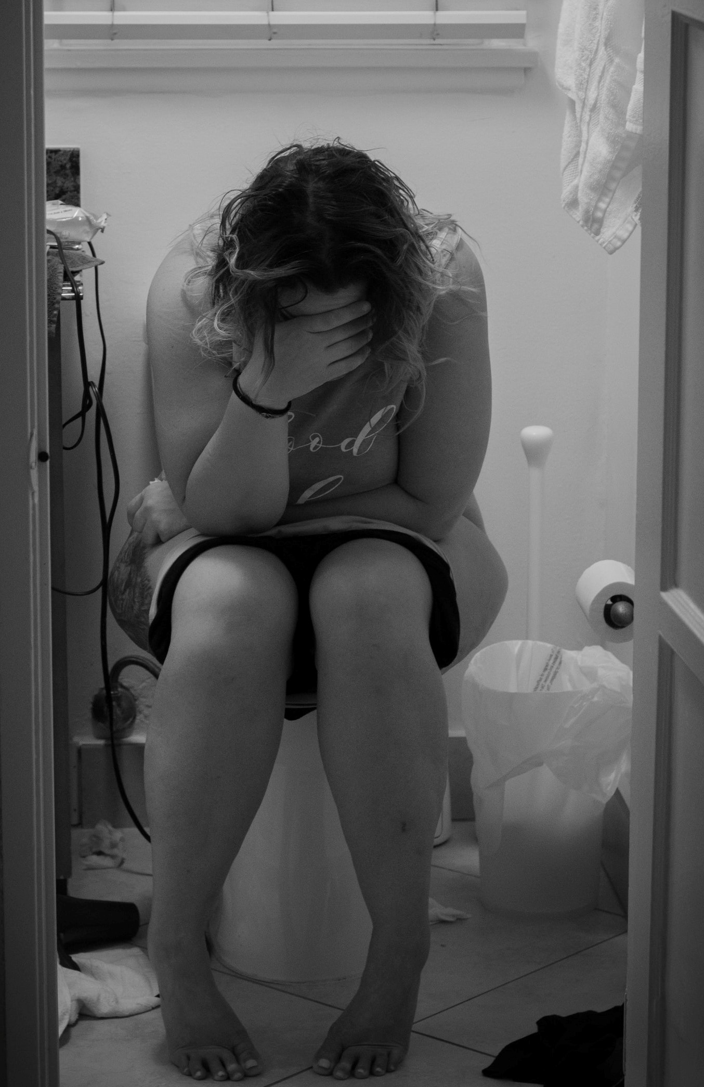
Suolistosyövät ovat yleistyneet nopeasti
Yleisyys
Suomessa sekä miesten että naisten toiseksi yleisin syöpäsairausryhmä
määrä kaksinkertaistunut viimeisen 50 vuoden aikana
miehillä jonkin verran yleisempi kuin naisilla
suurin osa sairastuneista on yli 65-vuotiaita
Riskitekitekijöitä
alkoholin käyttö
ruokavalio, joka sisältää paljon punaista lihaa sekä eläinperäisiä rasvoja ja vain vähän kuituja
tupakointi
ylipaino
vähäinen liikunta
Ennaltaehkäisy
seulonta: ulosteen veritesti ja tarvittaessa suolen tähystystutkimus
Oireet
voi olla pitkään oireeton
vatsavaivat, suolen toiminnan muutokset, verinen uloste
Hoito
ensisijainen hoitomuoto on leikkaus
sädehoito, lääkehoito
Kuva: Unsplash.com Tony Mucci

Slide 11
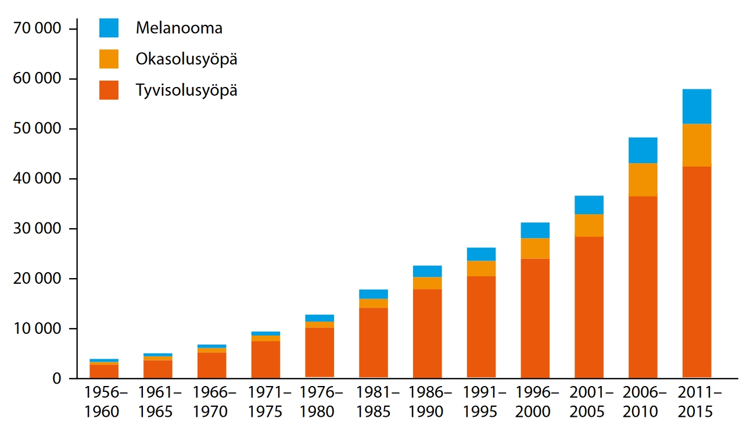
Erilaiset ihosyövät ovat lisääntyneet moninkertaisesti
Auringon UV-säteily aiheuttaa yli 90 % kaikista ihosyövistä.
Syöpäriskiä lisää ihon toistuva palaminen ja elinaikana saatu kumulatiivinen altistus.
Vuosittain Suomessa todetaan noin 10 000 uutta ihosyöpätapausta.
Ihosyövistä vaarallisin on melanooma, sillä se voi lähettää jo varhaisvaiheessa etäpesäkkeitä.

Slide 12
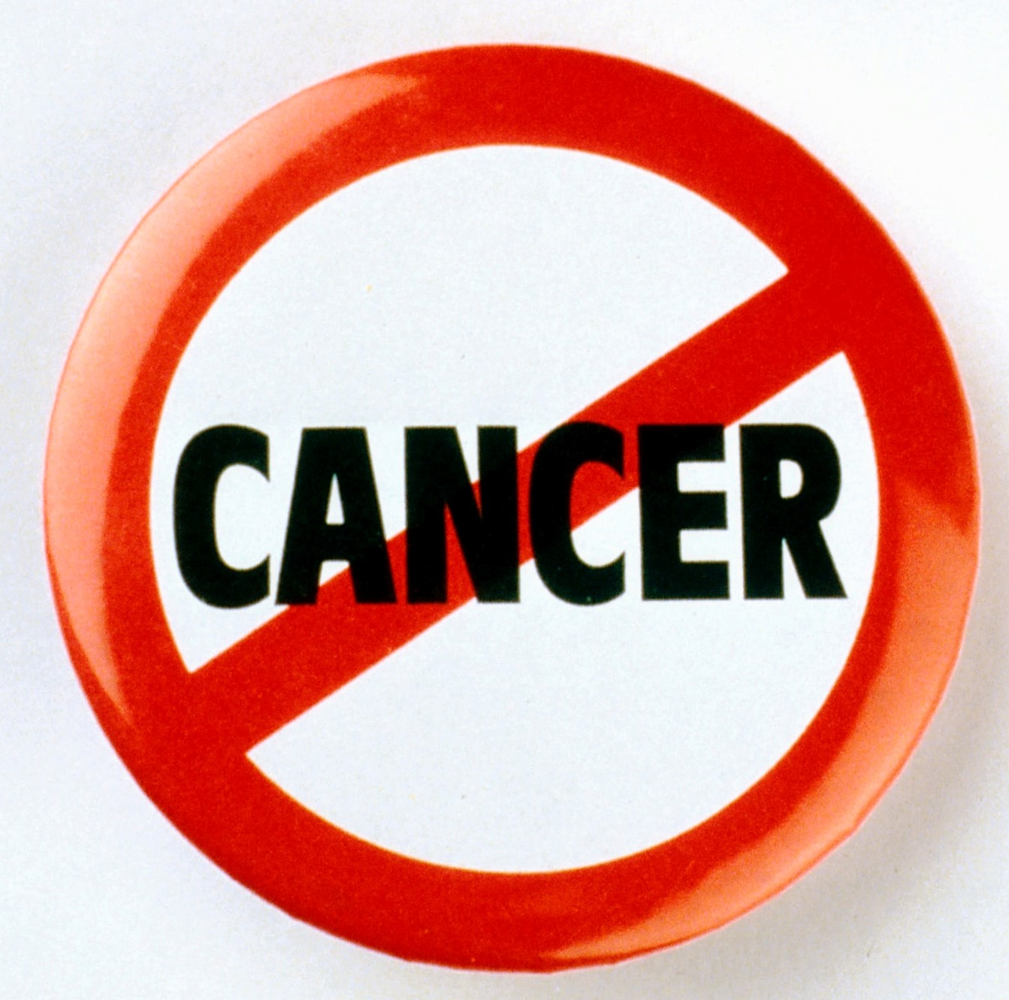
Suurin osa syövistä voidaan ennaltaehkäistä
Terveelliset elämäntavat
Suojautuminen liialliselta auringonsäteilyltä
Lainsäädäntö (esim. tupakkalaki, asbestin käyttökielto)
Rakennustekniset ratkaisut (radonsäteilyn torjunta)
Työsuojelu (syöpävaarallisilta kemikaaleilta ja -säteilyltä suojautuminen
Rokotukset (HPV ja HBV)
Lääkehoito (Helikobakteeri)
Kuva: Unsplash.com National Cancer Institute

Slide 13
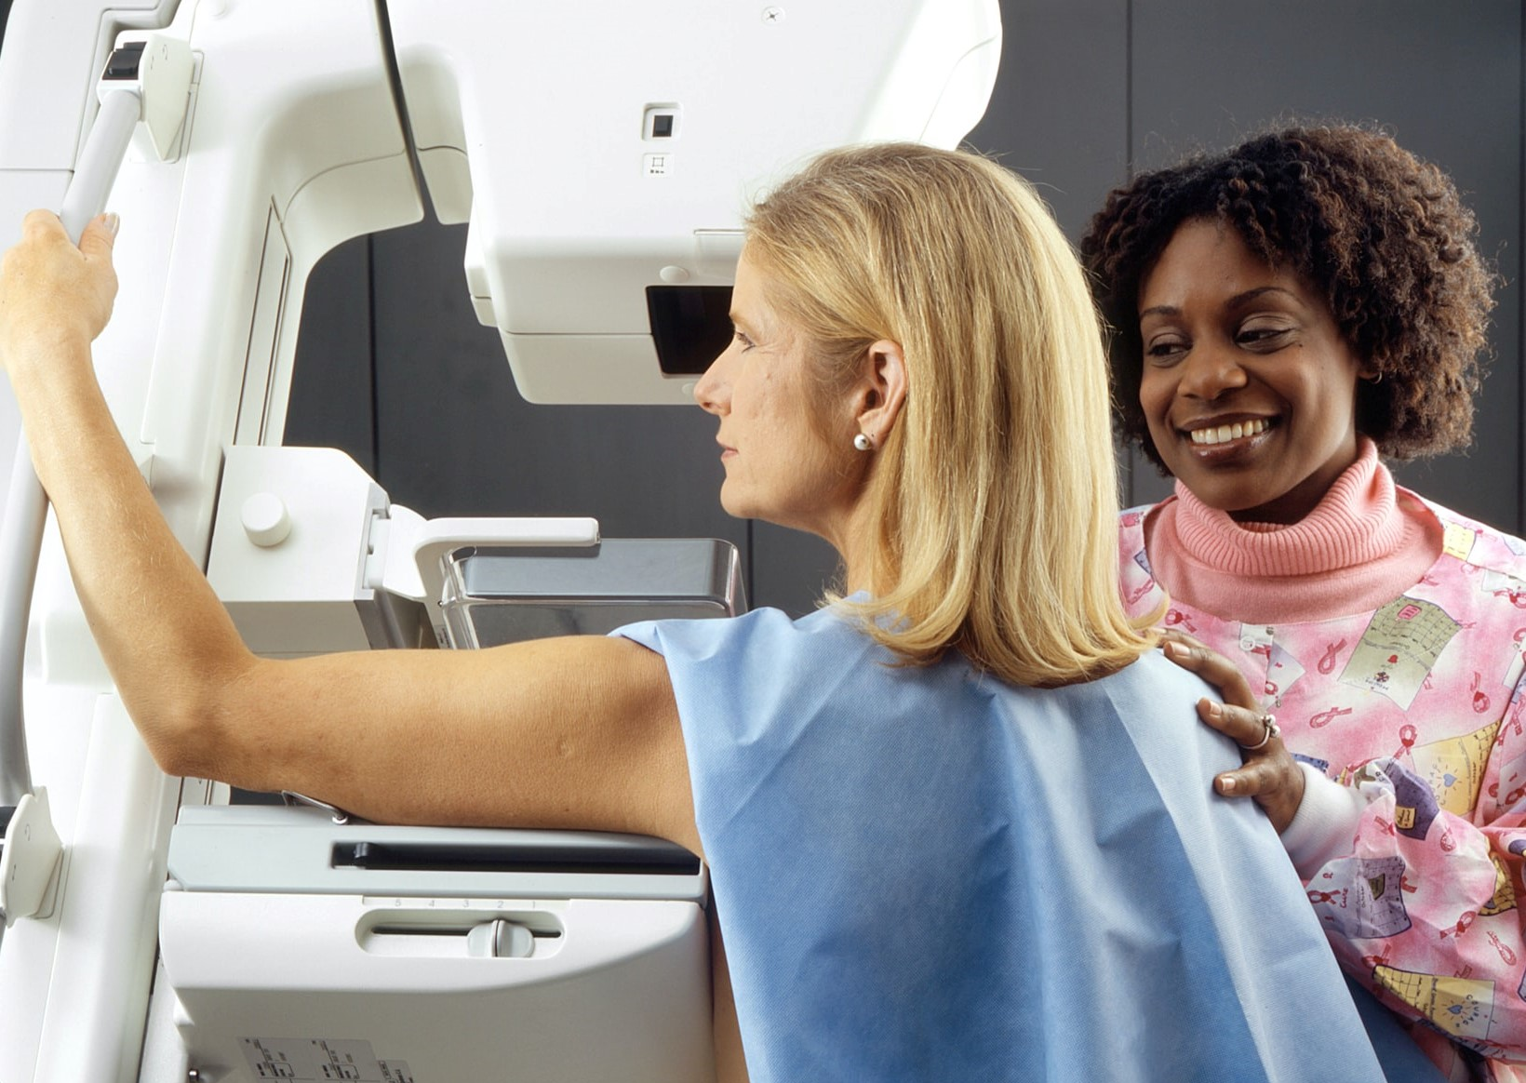
Syöpien varhainen toteaminen ja seulonnat pelastavat ihmishenkiä
Kuva: Unsplash.com National Cancer Institute
Maksutomat syöpäseulonnat Suomessa
Kohdunkaulansyöpä
näyte emättimestä
etsitään esisyöpäsoluja (papa-testi) tai papilloomaviruksia (HPV-testi)
Rintasyöpä
mammografia (röntgentutkimus)
Suolistosyöpä
etsitään ulostenäytteestä verta
perä- ja paksusuolen tähystys

Slide 14
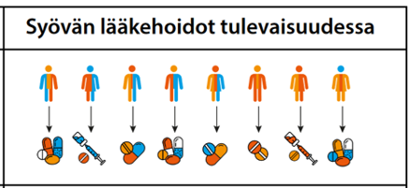
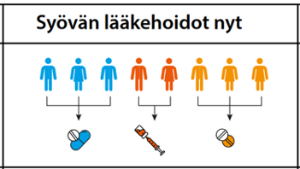
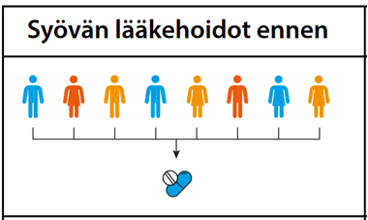
Muutos kohti yksilöllistä syövänhoitoa
Yksilöllisen terveysdatan, esim. geenitiedon, yhä laajemman hyödyntämisen ansiosta jokaiselle potilaalle voidaan räätälöidä paras mahdollinen hoito.
Täsmähoitoon tarvittavan diagnostiikan kehitys mahdollistaa entistä yksilöllisemmän hoidon.
Kaikille potilaille annetaan samanlainen lääkehoito.

Slide 15
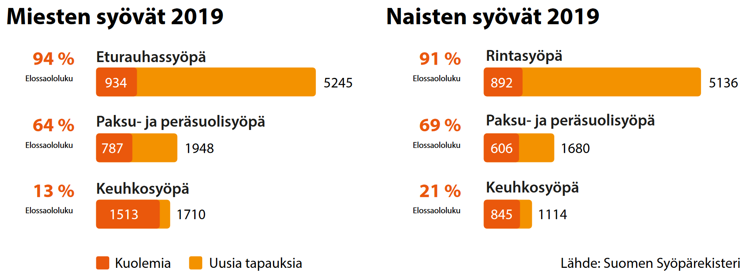
Suomessa suurin osa paranee syövästä
- Paranemisennuste vaihtelee eri syöpäsairauksissa
Viiden vuoden suhteellinen elossaololuku kertoo,
- kuinka suuri osa syöpään sairastuneista elää viisi vuotta syövän toteamisen jälkeen verrattuna siihen, miten suuri osa samanikäisestä väestöstä elää kyseisen ajan
- suhteellinen elossaololuku kuvastaa eloonjäämisen todennäköisyyttä tilanteessa, jossa muita mahdollisia kuolinsyitä ei huomioida.

